Slide 1

מאגד ג'ניסיס - Genesis
מאגד טכנולוגיות לתקשורת לוויינית בכיסוי עולמי רחבת סרט עם שיהוי נמוך
למידה עמוקה לחיזוי ושיפור מאפייני ערוץ תקשורת לוויני
שלומי ארנון גיא לשם
אוניברסיטת בן גוריון
אוגוסט 2018

Slide 2
המחלקה להנדסת חשמל ומחשבים באוניברסיטת בן-גוריון
המחלקה להנדסת חשמל ומחשבים באוניברסיטת בן-גוריון בנגב הוקמה בשנת 1971.
המחלקה מציעה לימודים לתואר ראשון ותארים מתקדמים במגוון רחב של נושאים המכסים אספקטים שימושיים ותיאורטיים של הנדסת חשמל ומחשבים.
במחלקה כ-1050 סטודנטים הלומדים לתוארB.Sc. ו-כ-200 סטודנטים לתארים MSc. ו-Ph.D..
תחומי ההתמחות של המחלקה כוללים: מחשבים, תורת התקשורת, עיבוד אותות ותמונות, תורת מערכות בקרה, אלקטרו-אופטיקה, קרינה אלקטרומגנטית, מערכות הספק והתקנים אלקטרוניים ומעגלים, לווינים ותקשורת אלחוטית.

Slide 3
המעבדה לוויינים ותקשורת אלחוטית
המעבדה לוויינים ותקשורת אלחוטית מעורבת לאורך השנים בהיבטים ויישומים רבים של מערכות תקשורת, בנוסף לתפקידה החינוכי, המחקרים והפרויקטים שבוצעו במעבדה תרמו ישירות לתעשיית ההיי-טק הפורחת בישראל וסיפקה לבוגריה הזדמנות לצבור ניסיון בתחום. המעבדה מתמקדת במחקר ובחינוך בתחומים הבאים - באמצעות פרויקטים ומחקרים.
תקשורת לוויינית
מערכות תקשורת אופטיות ואלחוטית מתקדמות.
טכניקות תקשורת מתקדמות ויישומים עבור פלטפורמות בגובה גבוה (HAP)
תקשורת וקוונטים

Slide 4
חברי הצוות
פרופסור שלומי ארנון
ד"ר גיא לשם
ד"ר יהודית (ג'ודי) קופפרמן
סטודנטים

Slide 5
רקע מדעי - דעיכות ערוצי תקשורת
דעיכה בנתיב חלל-כדור הארץ, ביחס לדעיכה כללית בחלל, הוא סכום התרומות השונות כדלקמן:
הנחתה על ידי גזים אטמוספריים.
הנחתה על ידי גשם, משקעים אחרים ועננים.
בעיות הצבעה.
טרובולנציה (scintillation)
השפעות של ריבוי נתיבים.
הנחתה על ידי חול וסופות אבק.

Slide 6
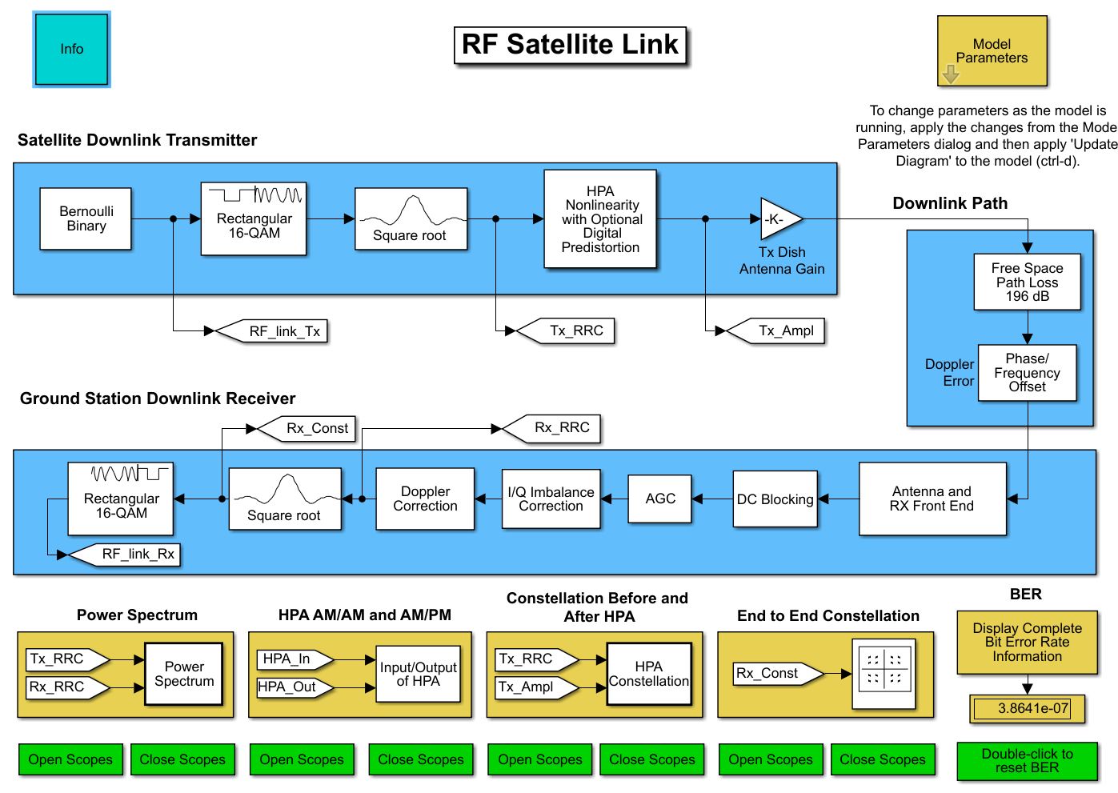
רקע מדעי- פירוט

Slide 7
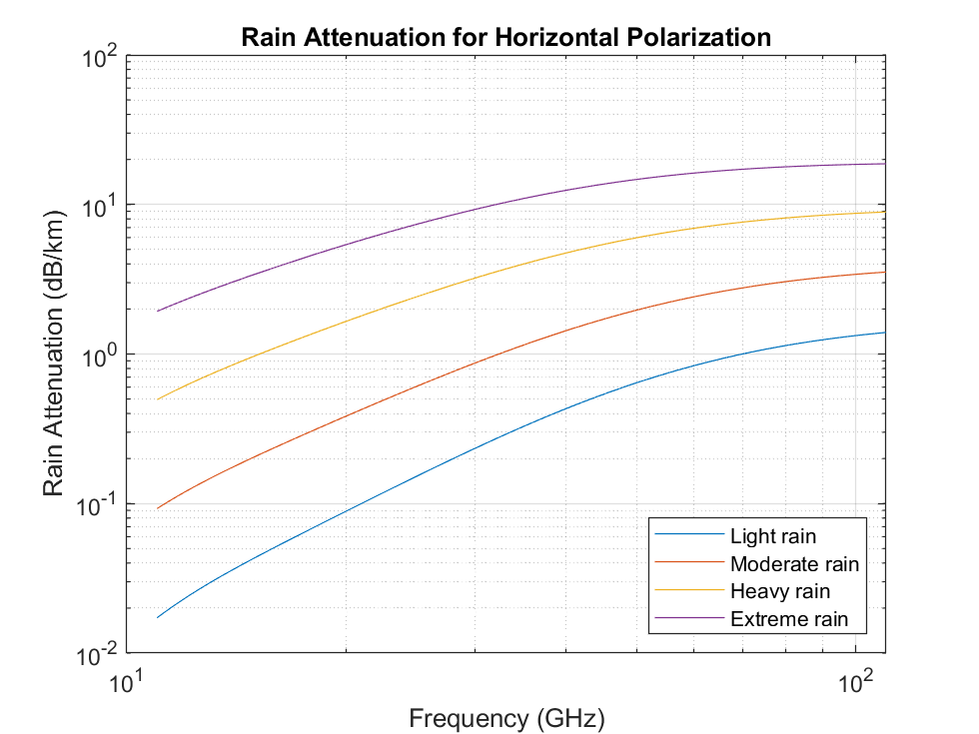
רקע מדעי- פירוט
Rainfall attenuation is computed according to the ITU rainfall model Recommendation ITU-R P.838-3

Slide 8
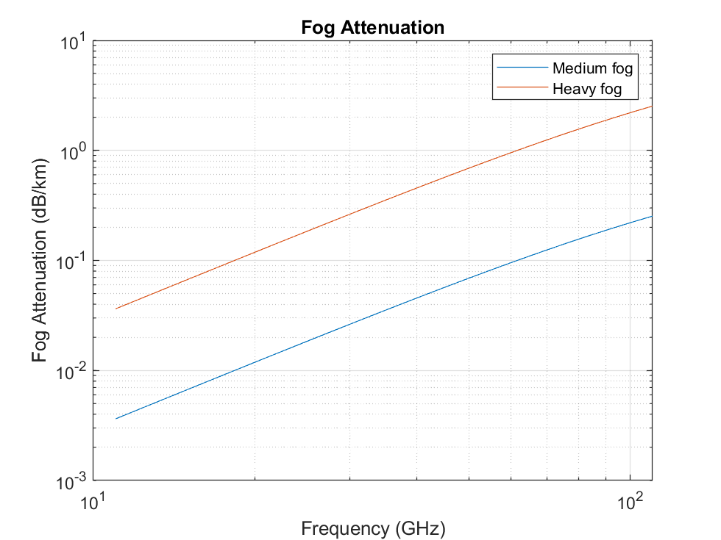
רקע מדעי- פירוט
Rainfall attenuation is computed according to the ITU rainfall model Recommendation ITU-R P.838-3

Slide 9
תמצית הצורך (טכנולוגי) - כללי
במגמה להגדיל את היעילות הכלכלית של פרויקטי תקשורת לוויינית ישנו צורך בהגדלת ה-throughput לרשת תוך כדי שמירה על עליות נמוכות.
מטרה זאת ניתן להשיג ע"י הגדלת
כמות תחנות הקרקע והלווינים המשרתים את הרשת
שימוש ברוחב סרט והעברת נתונים גבוהה
מכיוון שהגדלת כמות התחנות והלווינים פוגע במודל הכלכלי של הרשת.
הפתרון הסביר הוא הגדלתthroughput הניתן להפיק מכל תחנת קרקע ולווין.

Slide 10
רקע מדעי
תחומי הספקטרום שמתוכננים לשימוש הנם בתחומי 27 עד 29 גיגה הרץ ובתחומי 47-עד 51 גיגה הרץ, סביר להניח ששני תחומים אלו יהיו בשימוש לצורך הזנת הערוץ כאשר התדר היותר נמוך יהיה בשימוש לתחנות קצה. יש הערכות שגם תדרים גבוהים יותר ינוצלו בעתיד הקרוב. תחומי תדר אלו רגישים יותר לתופעות מזג אויר ותנאים אטמוספריים.

Slide 11
רקע מדעי
ישנם לא מעט טכניקות אדפטיביות לשיפור ניצול של הערוץ, אך כולן עובדת בהשהיה לוויינית. חלק נוסף של התופעות שהוא יותר מהיר ויותר אקראי (כמו תופעות מעבר בין שמיים כחולים לגשם, תזוזות היונוספרה, שכבות של לחות וכו') לא ניתן לקיזוז ע"י מנגנוני משוב ולצורך כך משאירים שוליים [margins] בכל חישוב על מנת לשמור על יציבות המערכת [high availability].

Slide 12
רקע מדעי
כפי שניתן להניח ככל שהתדרים יותר גבוהים הניחות יהיה יותר גבוהה וגם שינויי קליטה יהיו מהירים, לכן גם שולי המערכת נדרשים להיות גבוהים יותר, אך ניתן להניח שמעגל בקרת ההספק יהיה מהיר יותר בעקבות השהיה יותר נמוכה בין התחנות קרקע ללוויין.
במערכות בתדרי 14 גיגה-הרץ נהוג לחשב את שולי המערכת מתוך דרישה של התמודדות עם קצב דעיכה של dB1-2 לשנייה, אינטואיטיבית ניתן להניח שקצב שינוי על מנת לספק את אותן הדרישות יעלה ליניארית עם עליה בתדר,
ז"א בתדרי 30 גיגה קצב יהיה dB 4-2 לשנייה,
ובתדרי 50 גיגה הרץ יהיה dB3.3-6.6 לשנייה,
אך מכיוון שההשהיה בין תחנות יכול להגיע לסביבות 200 מילי (בתלוי בארכיטקטורה) לכך נוסיף את זמן איבוד פלוס קצב עדכון מצב, קבוע הזמן במקרים טובים יכול להיות בסביבת 0.5 שניות אך ידרוש תעבורה רבה של פרוטוקול עדכון עוצמות ועל ידי כך יוריד את יעילות המערכת. במערכת כזאת יהיה צורך לקחת בין dB 1.5 ל dB3 שולי מערכת [Margin].

Slide 13
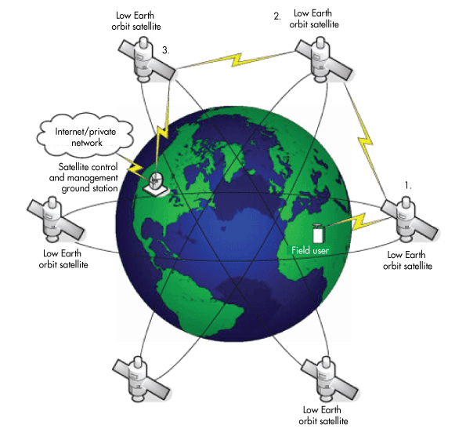
הצגת האתגר LEO NETWORK
800 Km
השהיה בין תחנות יכול להגיע לסביבות 200 מילי (בתלוי בארכיטקטורה)
נידרש הסבר מדעי

Slide 14
Iridiumדוגמא
The constellation consists of 66 active satellites in orbit, required for global coverage,
Satellites are in low Earth orbit at a height of approximately 485 mi (781 km). Orbital velocity of the satellites is approximately 17,000 mph (27,000 km/h). Satellites communicate with neighboring satellites via Ka band inter-satellite links.
Each satellite can have four inter-satellite links: one each to neighbors fore and aft in the same orbital plane, and one each to satellites in neighboring planes to either side.
The satellites orbit from pole to same pole with an orbital period of roughly 100 minutes
. The constellation of 66 active satellites has six orbital planes spaced 30° apart, with 11 satellites in each plane (not counting spares).

Slide 15
דוגמא
13msec
780Km
780Km
26msec
104msec
32.7⁰
91msec
39msec
78msec
52msec
65msec

Slide 16
דוגמא
GEO
LEO
150msec
150msec
13msec
LEO
13msec

Slide 17
חדשנות !
מעבר מעולם של ממוצעים ←שיערוך בזמן אמת

Slide 18
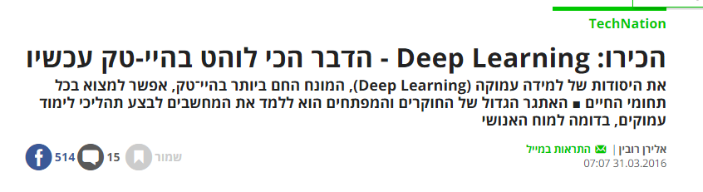
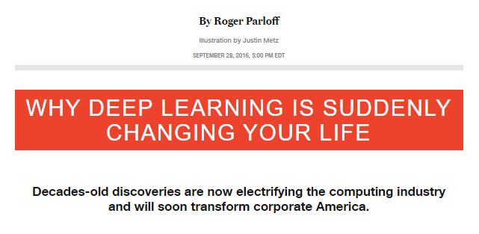

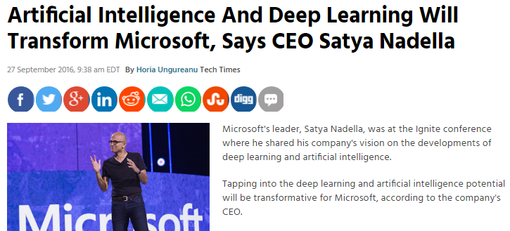

רקע מדעי - למידה עמוקה
טכנולוגיית למידה עמוקה מניבה בשנים האחרונות פריצות דרך משמעותיות בתחומים רבים (כגון זיהוי דיבור, הבנת סצנה, עיבוד מולטי מודלי, שפה טבעית) שמעוררות ענין רב בכל תחום ההי-טק ומשנות מגמות טכנולוגיות
דה מרקר, 31.03.16
Fortune,28.09.16
Nature,04.10.16
TechTimes,18.09.16
China money,13.09.16

Slide 19
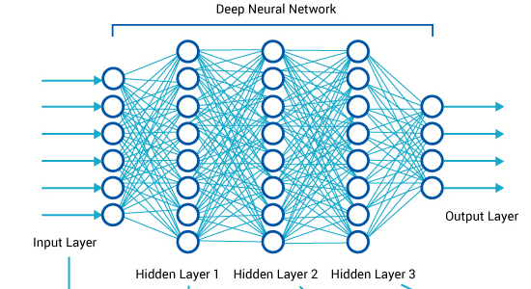
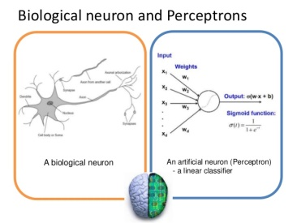
רקע מדעי - למידה עמוקה
למידה עמוקה (Deep Learning) היא תחום חדש יחסית בעולם המערכות הלומדות (Machine Learning) .
למידה עמוקה מנסה לחקות את תהליך הלמידה במוח האנושי תוך התבססות על רשתות נוירונים עם מספר רב של שכבות ונוירונים (מאות מיליונים של פרמטרים ללמידה).
הרשת מאומנת על בסיס למידה מדוגמאות בדומה לתהליך הלמידה האנושי.

Slide 20
אלגוריתמי למידה נוספים
מכיוון שהנתונים שהתקבלו מאלגוריתמיים השונים (דעיכה, מזג אוויר) ייתכן שהיו ללא סיווג (Label) נידרש לבצע פעולה "יקרה" של סיווג. כדי להמעיט בפעולות "יקרות" נשתמש במערכת לומדת "למידה פעילה".
למידה פעילה (Active Learning) היא מקרה מיוחד של למידה מפוקחת למחצה (semi-supervised machine learning), שבה אלגוריתם למידה יכול לשאול באופן אינטראקטיבי את המשתמש (או מקור מידע אחר) מהו הסיווג של הנתונים וזאת כדי לקבל את הפלט הרצוי בנקודות נתונים חדשות.
הגדרה של למידה פעילה: תהי T סך כל המידע הנלקח בחשבון.
במהלך כל איטרציה, i, T מתחלק ל-3 תת קבוצות:
T_{K,i}: Data points where the label is known.
T_{U,i}: Data points where the label is unknown.
T_{C,I} : A subset of T_{U,i} that is chosen to be labeled.

Slide 21
הדמיה של למידה פעילה (Active Learning)

Slide 22
הפתרון המוצע
הנחת בסיס היא שבעזרת אלגוריתם חיזוי יהיה ניתן להוריד את שולי המערכת משמעותית וע"י זה לשפר את יעילות המערכת בעשרות אחוזים dB - 2dB) 1 (.
בעזרת אלגוריתמים נכונים לחיזוי המצב הבא ע"י אנליזה וסינון של מידע המגיע מסנסורים רבים במקביל (טרמינלים).
אלגוריתמים אלו צריכים להיות אדפטיביים על מנת לכסות על שינוים במזג אוויר במקומות ספציפיים בעקבות תופעות של שינויי אקלים וגאומטריה. אלגוריתמים אלו יכולים להוות גם בסיס למנגנון קבלת החלטות לניתובים מיטיבים עתידיים (חיזוי דרך איזה נתיב יהיה יותר כדי מבחינת דעיכה או תנאי מזג אוויר, לשלוח את המידע בכל רגע עתידי, במקרה של ריבוי לוויינים המשרתים את אותו המקום,
מנגנונים אלו יכולים להוות בסיס טוב ל SPACE DIVERSITY מתוזמן ומחושב. מנגנון זה יכול לשפר את השיטות המקובלות של SITE DIVERSITY גם בקרקע וגם בלוויין לאפטם את ביצועי מערכת התקשורת.

Slide 23
תוכנית המחקר המוצעת
בתכנון של קונסטלציות של לווייניים נמוכי מסלולLEO) ) אנו נניח כי כל לוויין מכסה אזור קרקעי בעל שטח נתון, ללא קשר או התאמה למספר משתמשי הקצה או הטרמינלים הלוויינים הפועלים באותו אזור.
במחקר זה אנו מניחים שמספר ליווניים מקונסטלציות שונות או מאותה קונסטלציה יכולים לשרת אזור גאוגרפי נתון.
בתכנון של הדורות הבאים של רשתות לווייניLEO הוגדרה קיבולת תקשורת מרשימה של עשרות גיגה במגמה לתמוך באופן דינמי ולא מורגש במערכות דור 5.
אחת הטכנולוגיות הייחודיות לדור זה של לוויינים זה השימוש במערכי אנטנות באופן מסיבי המאפשרות הסחה של אלומת התקשורת ( (BEAM FORMING BEAM STEERING) באופן דינמי בין משתמשים באופן זריז ויעיל.
בשיטה זו ניתן להקצאות משאבים למשתמש מיותר לוין אחד בו זמנית. באם נפתח יכולת חיזוי ותיקון הערוץ כתוצאה מדעיכות והשפעות מזג אוויר נאפשר ניצול משאבים אופטימלי תוך כדי התחשבות ביכולות חדשות, (תקשורת בין-לוויינית, ומעבר תכוף בין תחנות קרקע ורשתות לווייניים) .

Slide 24
תוכנית המחקר המוצעת
מסגרת הפרויקט, מחקר ופיתוח של ייעול משאבים בקונסטלציותLEO לווייניות, נייצר אוסף של המלצות לשימוש בטכנולוגיות המאפשרות מיצוי משאבי לווייני LEO תוך כדי חסכון במשאבים תקשורת מוגבלים.
ההמלצות יהוו בסיס ליצירת סטנדרט עולמי לעבודה של המערכת הקרקעית באינטגרציה מלאה עם מקטע החללי וטרמינלים העונים לצרכי פלחי שוק שונים.
המטרה של מחקר לפתח אלגוריתמים מבוססים על למידה עמוקה שיאפשרו חיזוי ושיפור ביצועי מערכת תקשורת הלוויינית.

Slide 25
תוכנית המחקר המוצעת
חיזוי הביצועים והשיפור יבוצעו באמצעות:
א. בניית אלגוריתם ראשון המדמה באופן סטטיסטי את הדעיכות כתוצאה מהתנועה היחסית של הלוויין (נמוך מסלול) לתחנות קרקע ומטוסים
ב. אלגוריתם שני מדמה את מזג האוויר והשפעתו על ביצועי ערוץ התקשורת.
שני אלגוריתמים אלו ויאפשרו לנו לאמן את הרשת באופן מיטבי.
.

Slide 26
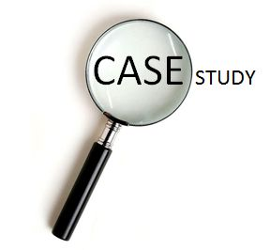


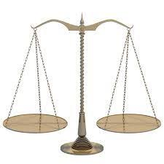
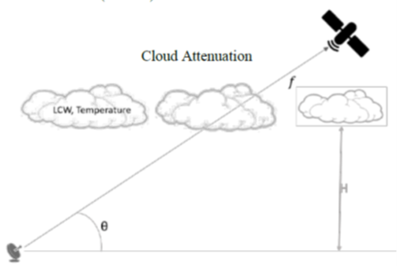
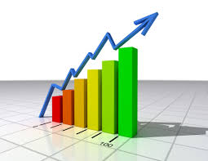
רעיון מרכזי של המחקר
תכנון רשת נוירונים "למידה עמוקה"
מקרי לימוד לבחינת החוזי של המערכת עם נתונים ידועים מראש
מודל לדעיכות הערוץ עקב דינמיות של הלוויינים וטופוגרפיה של פני שטח
שימוש במודלי הדעיכות בתנאים שונים ליצירת בסיס נתונים
אימון הרשת עם בסיס הנתונים שייצרו המודלים
חיזוי ביצועי ערוצי התקשורת
בחינת ביצועי הרשת מול נתונים אמתיים
מודל להשפעת מזג האוויר הגורמות לדעיכות הערוץ
נתונים
אמתיים
חוזי
המודל
אלגוריתמים לשיפור ביצועים

Slide 27
תכולת העבודה כוללת
תכולת העבודה כוללת
א. פיתוח מערכת סימולטיבית של ערוצי תקשורת לוויינים מרובים
ב. פיתוח אלגוריתמים לניבוי ביצועים
ג. פיתוח אלגוריתמים לשיפור ביצועים.

Slide 28
יעדי המחקר
היעדים המרכזים של מחקר זה הם:
א. הגדלת הקיבול של מערכת תקשורת לוויינית מרובת ערוצים.
ב. יעדי המשנה של מחקר זה הם:
פיתוח כלי סימולציה ואלגוריתמי חיזוי ושיפור ביצועים.

Slide 29
היעדים המרכזים של מחקר
הגדלת הקיבול של מערכת תקשורת לוויינית מרובת ערוצים.
פיתוח כלי סימולציה ואלגוריתמי חיזוי ושיפור ביצועים. החדשנות בהצעת מחקר זו:
גישה ממוקדת לפתרון בעיה מסובכת ודינמית של הקצאת משאבים במערכות תקשורת לווייניות.
שילוב של כלים בתחום התקשורת המודרנית.
למידת מכונה וסימולציות שמאפשרת אופטימיזציה משמעותית.

Slide 30
החדשנות בהצעת מחקר
למיטב ידיעתנו החדשנות בהצעת מחקר זו נובעת מגישה ממוקדת לפתרון בעיה מסובכת ודינמית של הקצאת משאבים במערכות תקשורת לווייניות בשילוב של כלים בתחום התקשורת המודרנית למידת מכונה וסימולציות שמאפשרת אופטימיזציה משמעותית.

Slide 31
חסמים טכנולוגיים והדרך להסרתם
החסמים הטכנולוגים העיקרים הקיימים בשלב זה היא חוסר של אינפורמציה מתויגת של הערוצים בתנאים שונים ותרחישים שונים. במגמה לאמן רשת נדרשים כמויות גדולות מאד של מידע מתויג. במגמה להתמודד עם חסם זה אנו מפתחים את כלי הסימולציה שיאפשרו לנו ליצר כמויות גדולות של מידע מתיוג. ובמקביל נבנה מאגר נתונים מהספרות ואינפורמציה אחרת שניתן לקצור. כלים ויכולות אלו יאפשרו לנו לאמן את הרשת.

Slide 32
תוכנית עבודה - נושאי המחקר השונים
פיתוח אלגוריתמים לדעיכת הערוץ עקב דינמיות של הלוויינים וטופוגרפיה של פני שטח | 1
פיתוח אלגוריתמים להשפעת מזג האוויר הגורמות לדעיכת הערוץ | 2
תכנון רשת נוירונים | 3
אימון הרשת | 4
חיזוי ביצועי של ערוצי התקשורת | 5
אלגוריתמים לשיפור ביצועים | 6
בחינת ביצועי הרשת מול נתונים אמתיים | 7

Slide 33
תוצאות צפויות
פיתוח מתודולוגיה כלים ויכולת המאפשרים אלוקציה (הקצאה) של אלומות שידור באופן אופטימלי למימוש בראוטר בקרקע או בלוויין. האלגוריתמים יוכל להיות ממומש בתוכנה או בחומרה בFPGA (Field-Programmable Gate Array).
פיתוח האלגוריתם של מזג האוויר בתדרים שונים יאפשר כלי פיתוחי חשוב ביותר לכל תכנון מערכתי עתידי של רשת תקשורת לוויינית.
פיתוח האלגוריתם של דעיכת בתדרים שונים יאפשר כלי פיתוחי חשוב ביותר לכל תכנון מערכתי עתידי של רשת תקשורת לוויינית.

Slide 34
שיתוף פעולה - היעד העיקרי של הקבוצה
היעד העיקרי של הקבוצה הוא חקר אלגוריתמים מבוססי למידת מכונה לדורות הבאים של קונסטלציות לווייניLEO שעתידות לספק תשתיות Extreme Broadband גלובלית, האתגר בקונסטלציות לווייני LEO עתידיות הוא הוספת ממדים למנגנוני ניהול משאבים מערכתיים (הסטה ועיצוב דינמי של אלומות - beam forming, ערוצי תקשורת בין לוויינים - inter satellite links) ופיצוי מסתגל לשינוים דינמיים בערוץ. יעדי הקבוצה במאגד הם חקר מנגנוני אופטימיזציה ואלגוריתמים בשכבה הפיסית לצד התאמת ארכיטקטורה לניהול משאבי הקונסטלציה לניצולת מרבית במשאבים הן הספקטרליים והן במקטע הקרקעי (ground segment) . האופטימיזציה תושג ע"י שילוב מנגנונים שלא באו עד כה לידי ביטוי: מנגנוני ניהול משאבים, דוגמת לימוד וחיזוי צרכים, ע"מ לשלב את הממדים הנוספים לתוך מנגנוני ניהול הרשת תוך ניהול המקטע הלווייני והן חלקים דינמיים מתוך המקטע החללי.

Slide 35
שיתוף פעולה - הקשרים עם הקבוצות האחרות במאגד
כל אחת מהתעשיות ואקדמיות יוכלו להנאות מתוצרי הפרויקט. תוצרים אלו יאפשרו ניהול משאבי לווין בשכבות הגבהות יותר. אנו נעזר בידע של התעשייה לטובת בניית תרחישים רלוונטיים הקבוצה שלנו תחקור שיטות להגדלת יעילות משאבים וחיזוי ביצועי ערוץ התקשורת בזמן חליפה של לוויין והקצאת משאבי לוויין מתאימים בחליפה הקרובה. שיטה זאת יכולה לתרום גם להקטנת שולי מערכת הנדרשים על מנת לתחזק חיבוריות אמינה בתנאי מזג אוויר משתנים ע"י חיזוי ניחות הנגרמת ע"י תופעות אטמוספריות. נחקור את האלגוריתמים השונים ואפשרויות פריסתם בקרקע או בלוויין על מנת לאפשר למערכת להסתגל לשינוים מהירים של מזג אוויר, דרישות תעבורה ומבנה קונסטלציה.

Slide 36
שיתוף פעולה - הקשרים עם הקבוצות האחרות במאגד
נחקור את האלגוריתמים השונים ואפשרויות פריסתם בקרקע או בלוויין על מנת לאפשר למערכת להסתגל לשינויים מהירים של מזג אוויר, דרישות תעבורה ומבנה קונסטלציה העבודה תעשה עם חברת אדבנטק-וויירלס כמובילה הראשית חברת גילת וחברת אלביט יבשה. נעזר בידע של מבת בנושא מגבלות מערכים חללים (הספק, חום כוח עיבוד וכו), מגבלות הקונסטלאציה (מסלולי לווין, זמן יעיל של לווין וכו). איפיונים של אלביט וגילת על מבנה המערכת המתאים לצרכים של החברות למשל מערכים טקטיים, ניידים בסביבתLEO ) ). נרצה לקבל פידבק בדבר הארכיטקטורה המוצעת בהתחשב במבנה הקונסטלציה ואפשרויות טכנולוגיות מתוך ניסיונם בלווייניות GEO. צופן ונובלסאט יספקו את נקודת מבטם ליכולות מודמים בין אם בלוויין ובין אם בקרקע על מנת לספק כמות נכונה של משדרים, מקלטים וכו', לחשב נקודות עבודה במגברים על מנת למנוע הפרעות הנוצרות מהקרקע, ויקבלו את הפידבק על המבנה של מודולי תקשורת הנחקרים במסגרת המאגד.

Slide 37
שיתוף פעולה - הקשרים עם הקבוצות האחרות במאגד
נחקור את האלגוריתמים השונים ואפשרויות פריסתם בקרקע או בלוויין על מנת לאפשר למערכת להסתגל לשינויים מהירים של מזג אוויר, תוצאות המחקר שלנו יזינו את אלגוריתמי הקידוד של חברת צופן כך שיתאפשר לספק מידע על יכולות תקשורת ואפקטים על הקוד תיקון שגיאות בסביבה של ניתוקים וחיבורים תכופים, זמני חיבור, make-before-brake אלגוריתמי נעילה על 2 (או יותר) לוויינים, אפקט הדופלר וההתמודדות אתו ותקבל את ההבנה של האלגוריתמים האפשריים ויכולות שיפור של קודים להתנהלות מיטבית מול אפקטים הנוצרים בקונסטלציה חללית ואפקטים על מערכות LEO נובלסאט תשתף פעולה באלגוריתם נטרול הפרעות היכולות להיווצר בסביבה בה הלוויינים חולפים אחד על פני השני ועל פני לווייני GEO אחרים העובדים באותם תדרים. מחקר אלגוריתם למציאת ניתובים אופטימליים בסביבת לווייני LEO וסימולציית התנהגות רשת בסביבת LEO (שינויי ניתוב מהירים) בעזרת OS3 במסגרת המאגד נזין יחד עם חברת אדבנטק-וויירלס את המחקר של פרופ' מיכאל סגל מאוניברסיטת בן גוריון למציאת האלגוריתם למציאת מסלול ניתוב אולטימטיבי בסביבת חיבוריות משתנה, דרישת תעבורה משתנה, חיבורים וניתוקים של מקטעי רשת (לוויינים חדשים). נאפשר לו לננתח את סיבוכיות האלגוריתמים המוצעים לצורך שילובם במערכות קרקעיות ולווייניות. בדומה נחלוק את הידע עם קבוצות אקדמיות נוספות במאגד

Slide 38
פרוט התקציב המבוקש לפרויקט
מרכיב ב- % | פרוט התקציב המבוקש לפרויקט
100% | ₪545,240 | סה"כ תקציב מבוקש לשנה זאת
 |  | פרוט להלן:
95% | 518,400 | שכר עבודה (כולל תקורה)
 |  | קבלני משנה בארץ
 |  | קבלני משנה בחו"ל
0.7% | 3,840 | חומרים
4% | 21,000 | ציוד יעודי
 |  | ציוד קבוע
0.3% | 2,000 | שונות

Slide 39
פרוט התקציב המבוקש לפרויקט
מרכיב ב- % | פרוט התקציב המבוקש לפרויקט
100% | ₪545,240 | סה"כ תקציב מבוקש לשנה זאת
 |  | פרוט להלן:
95% | 518,400 | שכר עבודה (כולל תקורה)
 |  | קבלני משנה בארץ
 |  | קבלני משנה בחו"ל
0.7% | 3,840 | חומרים
4% | 21,000 | ציוד יעודי
 |  | ציוד קבוע
0.3% | 2,000 | שונות

Slide 40
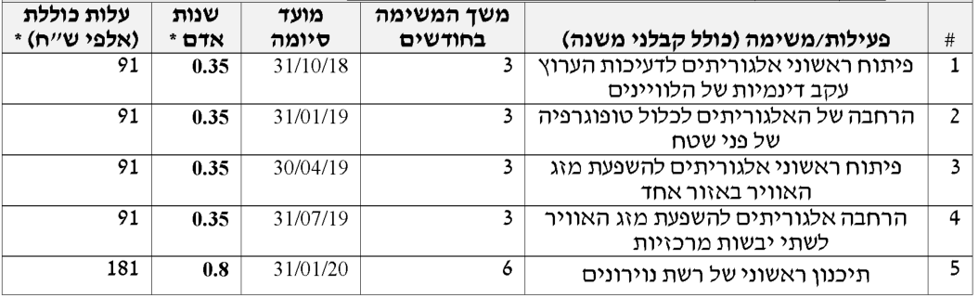
משימות

Slide 41
משימות ונושאי מחקר פירוט
פיתוח ראשוני אלגוריתים להשפעת מזג האוויר באזור מייצג | 15
הנחתה על ידי גזים אטמוספריים. | 16
טרובולנציה (scintillation) ) | 17
הנחתה על ידי חול וסופות אבק | 18
הנחתה ע"י גשם | 19
הנחתה ע"י עננים | 20
הנחתה ע"י ערפל | 21
השפעת מזג האויר על הרעש במקלט | 22
Deep learning ML | 23
Fully connected (FC) feed forward NN | 24
Convolutional neural networks (CNN | 25
Recurrent neural networks (RNN) | 26
semi-supervised machine learning | 27
Active Learning | 28
פיתוח ראשוני אלגוריתים לדעיכות הערוץ עקב דינמיות של הלוויינים | 1
פיתוח מודל דעיכות במשפחת בתדרים של 30 גיגה | 2
פיתוח מודל דעיכות במשפחת תדרים של 50 גיגה | 3
בחירת טופוגרפיה מייצגת אזור חקלאי מישורי | 4
בחירת טופוגרפיה מייצגת אזור עירוני מישורי | 5
בחירת טופוגרפיה מייצגת אזור חקלאי הררי | 6
בחירת טופוגרפיה מייצגת אזור עירוני הררי | 7
בחירת טופוגרפיה מייצגת אזור חקלאי מישורי מושלג | 8
בחירת טופוגרפיה מייצגת אזור עירוני מישורי מושלג | 9
בחירת טופוגרפיה מייצגת אזור חקלאי הררי מושלג | 10
בחירת טופוגרפיה מייצגת אזור עירוני הררי מושלג | 11
טופוגרפיה של אגמים | 12
טופוגרפיה של אוקיאנוס | 13
בחינת אלגוריתמים בתנאי שטח אחרים | 14

Slide 42
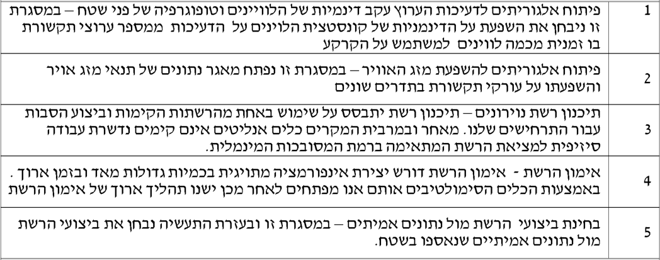
פירוט המשימה

Slide 43
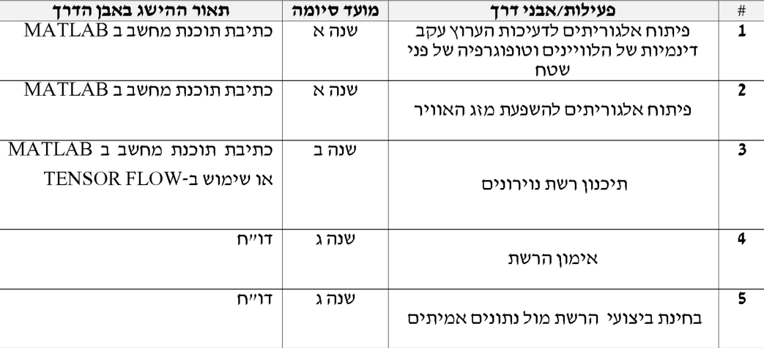
פרוט אבני דרך

Slide 44
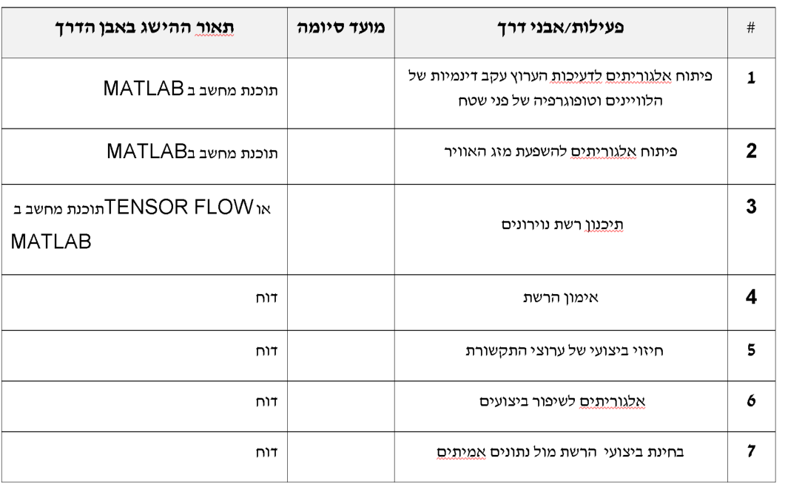
תוכנית עבודה לשלוש שנים

Slide 45
שאלות ?

